Slide 1
Gam dhìon: Burraidheachd
Aithnichidh mi na diofar sheòrsaichean droch-dhìol a dh’fhaodas clann fhulang,
Aithnichidh mi gu bheil gach seòrsa droch-dhìol ceàrr
Togaidh mi misneachd sna faireachdainnean agam fhìn agus nam cho-dhùnaidhean mu na tha a’ faireachdainn sàbhailte/mì-shàbhailte no ceart/ceàrr dhòmhsa.
’S aithne dhomh inbhich earbsach a bheir dhomh cuideachadh ma tha iomagain orm no ma tha ceist agam.

Slide 2
Coibhneas
Dè tha coibhneas a’ ciallachadh dhutsa?

Slide 3
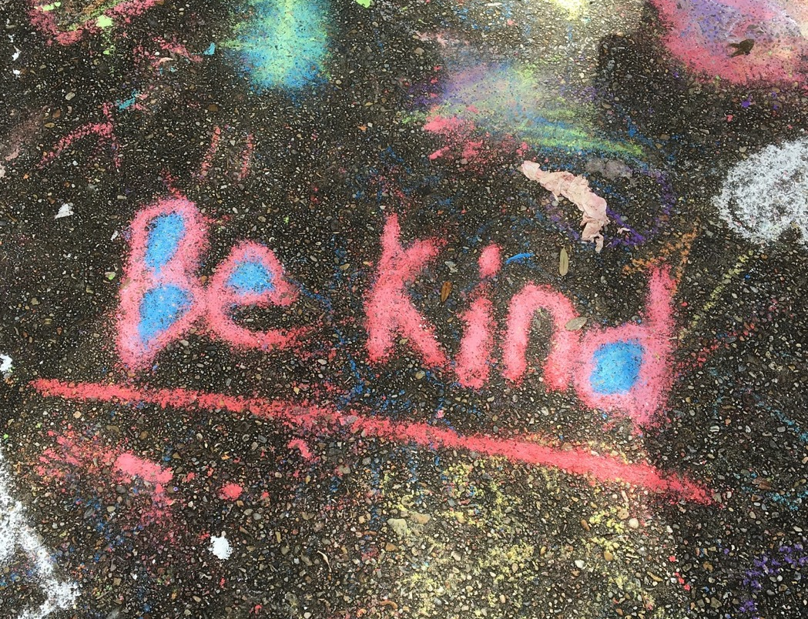
Tha coibhneas a’ ciallachadh gu bheil thu càirdeil agus gu bheil thu mothachail do fhaireachdainnean dhaoine eile.
Tha coibhneas mu na bhios tu a’ ràdh ri daoine eile agus na bhios tu a’ dèanamh dhaibh.

Slide 4
EARBSA
Dè tha earbsa
a’ ciallachadh dhutsa?

Slide 5
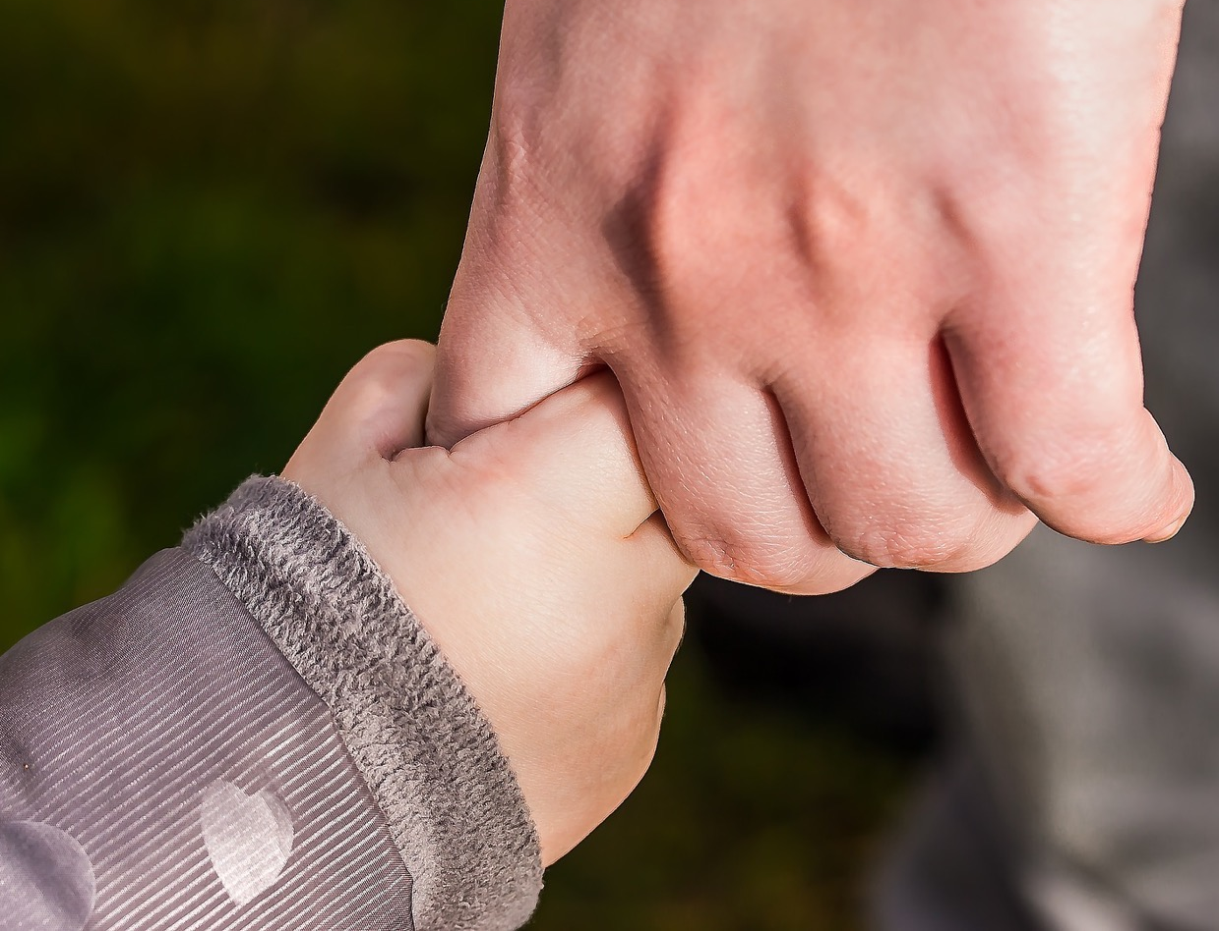
Tha earbsa a’ ciallachadh gu bheil thu a’ creidsinn ann an cuideigin. Agus iadsan a’ creidsinn annadsa. Tha earbsa a’ ciallachadh gun urrainn dhut a bhith cinnteach à cuidegin.

Slide 6
Co-fhaireachdainn
Dè tha co-fhaireachdainn
a’ ciallachadh dhutsa?

Slide 7
Tha co-fhaireachdainn a’ ciallachadh gu bheil thu a’ feuchainn ri tuigsinn na tha a’ tachairt do neach eile. ’S dòcha gum bi thu a’ cleachdadh mo mhac-meanmna airson smaoineachadh ort fhèin ann an suidheachadh neach eile.
Tha abairt ann a chuidicheas le bhith a’ tuigsinn na tha sinn a’ ciallachadh le co-fhaireachdainn: tha co-fhaireachdainn a’ ciallachadh, thu fhèin a chur ann am brògan neach eile.

Slide 8
URRAM DAONNA
Dè tha urram daonna a’ ciallachadh dhutsa?

Slide 9
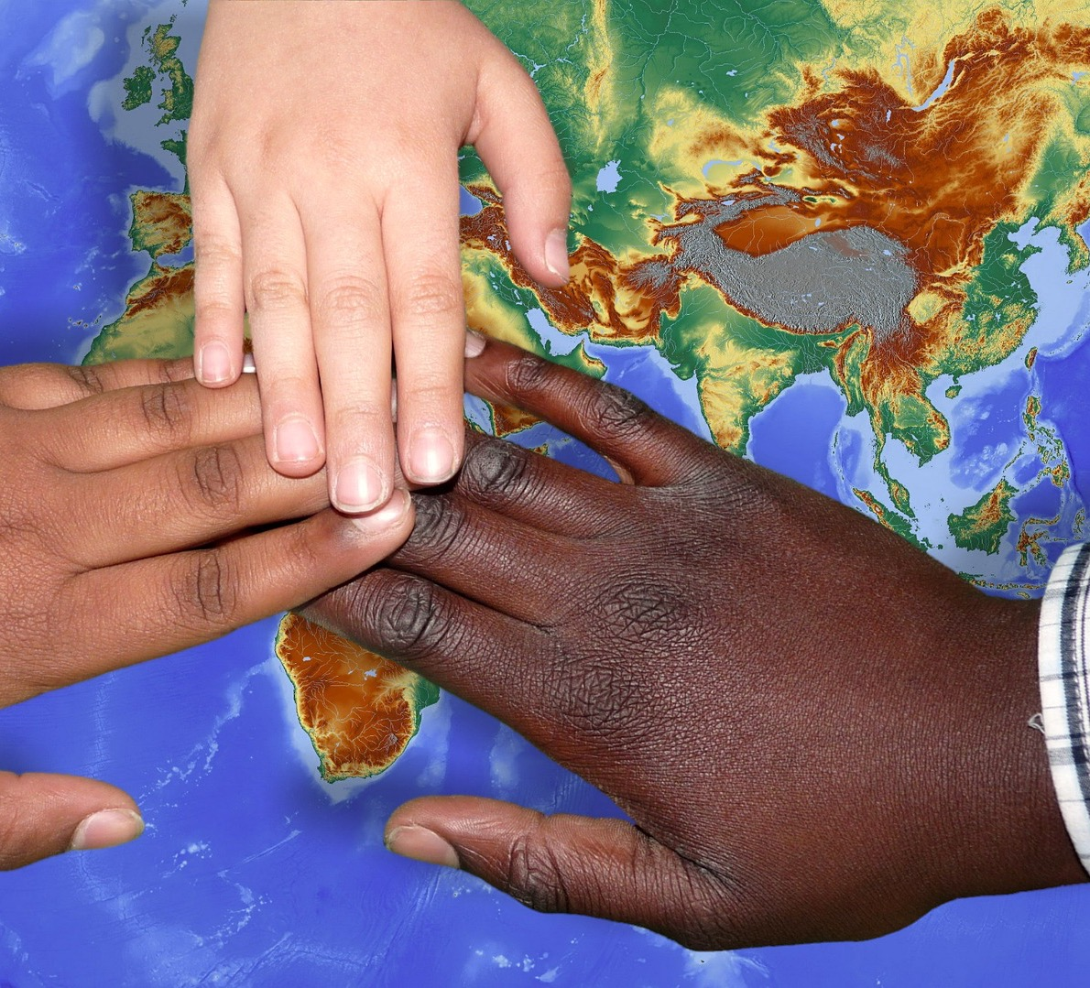
Urram daonna
Tha gach neach cudromach agus sònraichte. Canaidh sinn urram daonna ris an seo.
Tha spèis do dh’urram daonna a’ ciallachadh gum bu chòir dhuinn a bhith càirdeil agus còir ri daoine eile agus gu bheil e ceàrr daoine eile a ghoirteachadh no toirt orra a bhith a’ faireachdainn dona mun deidhinn fhèin.

Slide 10
Urram daonna
Ge bith ciamar a làimhsicheas neach eile thu, chan eil còir no cead aca d’ urram daonna a thoirt bhuat.
Nuair a dh’ionnsaicheas tu na tha urram daonna a’ ciallachadh dhutsa, chan eil thu cho buailteach gabhail ris nuair a tha daoine eile a’ goirteachadh, a’ dèanamh leth-bhreith air no a’ cur neach eile sìos.

Slide 11
Children’s Parliament investigates bullying
https://www.childrensparliament.org.uk/our-work/cpinvestigatesbullying/ (film 8.37)

Slide 12
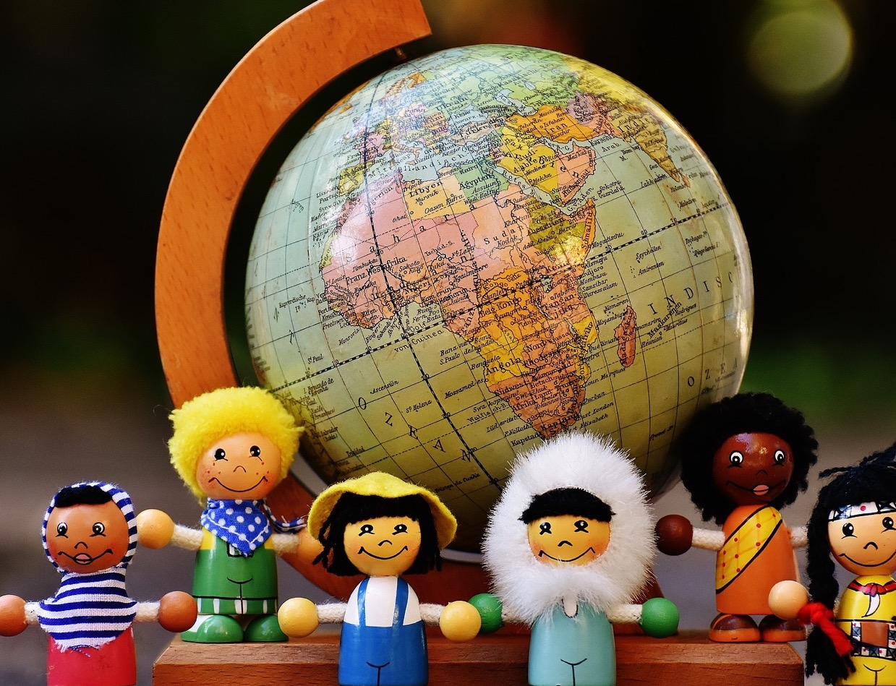
Coibhneas
Earbsa
Co-fhaireachdainn
Urram Daonna

Slide 13
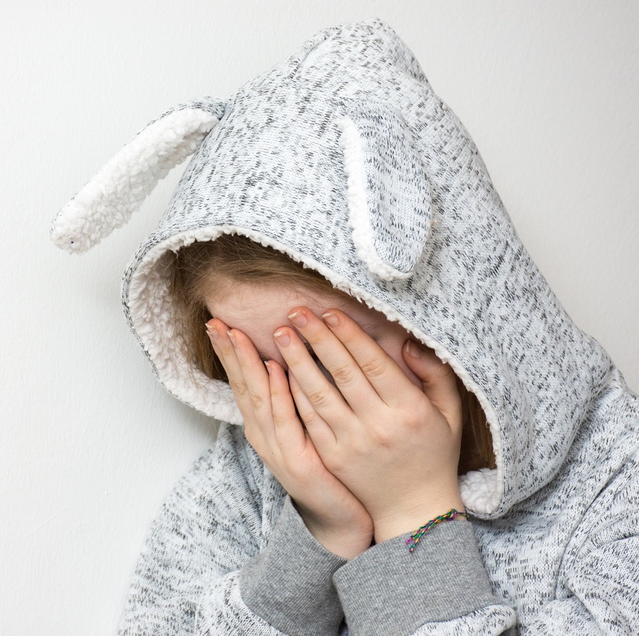
Mu bhurraidheachd
Ciamar a shaoileas tu a tha e a’ faireachdainn a bhith a’ fulang burraidheachd?
Nam biodh tusa a’ fulang burraidheachd, cò dha a dh’innseadh tu?
Ciamar a chuidicheas sinn pàiste a tha a’ fulang burraidheachd?
Ciamar a chuidicheas sinn pàiste a tha nam burraidh do dhaoine eile?

Slide 14
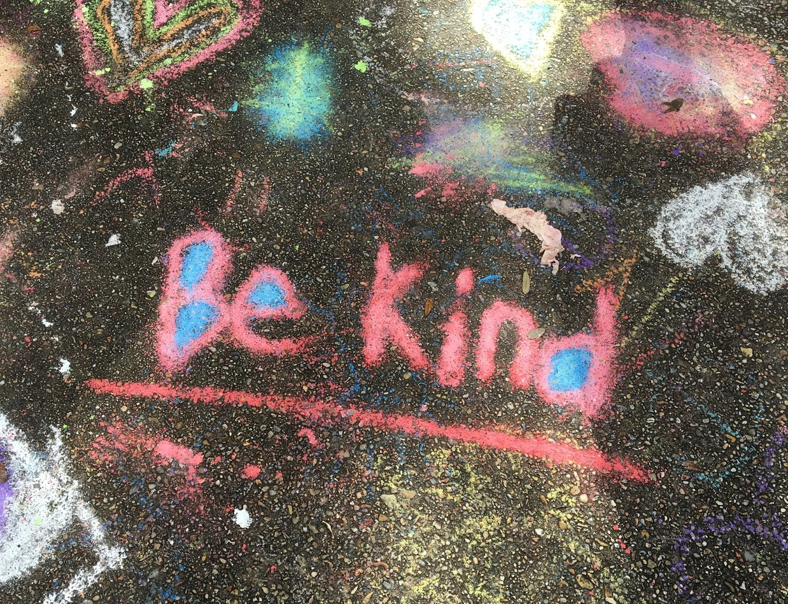
Dùbhlan
a’ choibhneis!

